Slide 1
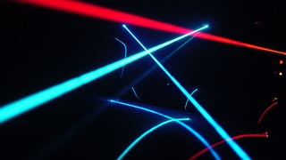
LASERWAN
Laser Wide Area Network Laser broadband internet connection

Slide 2
Sommario
Chi, Perché e Come.
Un ragazzo, un brevetto, due premi.
European Union Contest for Young Scientists.
Cos’è e come funziona.
Vantaggi ...
…e problematiche.
La situazione in Italia.
Rapporto Akamai & Akamai technologies inc.

Slide 3
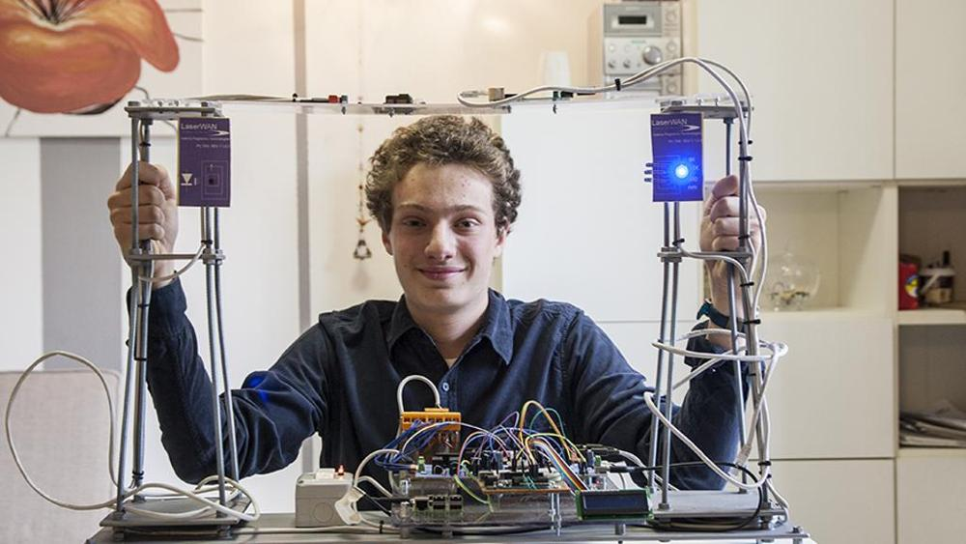
CHI, Perché e Come.
Chi: Il creatore di LaserWan è il 16enne Valerio Pagliarino, studente di un Liceo scientifico, vive in un piccolo paese dell’Astigiano.
Perché: «L’idea che nasce da una necessità», perché nel suo paese arriva l’ADSL a 0.6 Mega e i gestori non portano i 7 Mega per il costo elevato, così stufo di dover aspettare si è risolto il problema da sé.
Come: Gli è bastato usare i pezzi di un vecchio aspirapolvere, due telecomandi rotti e un paio di schede elettroniche comprate on line per mettere in funzione il suo progetto.

Slide 4
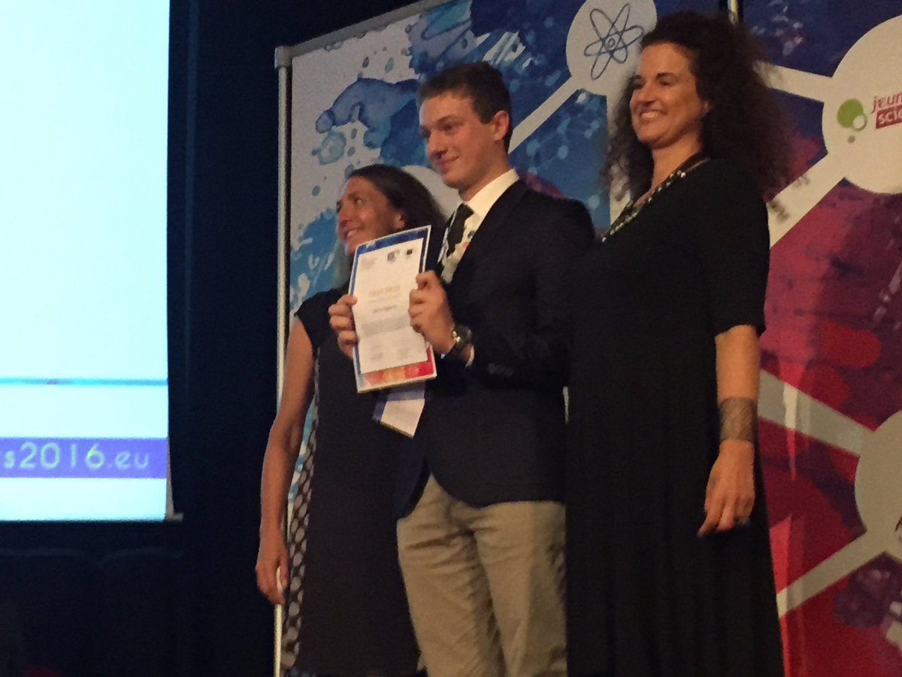
Un ragazzo, un brevetto, due premi.
Valerio ha prima vinto il premio speciale Aica per il miglior progetto sulle tecnologie della comunicazione e dell’informazione e portando la sua idea all’ European Union Contest for Young Scientists Pagliarino si è imposto a pari merito con altri progetti, alla prima posizione grazie alla sua visione innovativa della comunicazione. Subito dopo la vittoria ha brevettato il suo progetto il quale è stato richiesto dalle più grandi aziende di Telecomunicazioni su territorio internazionale e nazionale.

Slide 5

European Union Contest for Young Scientists
Il concorso dell'Unione europea per giovani scienziati è una fiera della scienza , avviata dalla Commissione Europea gestita dalla Direzione generale Ricerca della Commissione europea.
Il concorso è stato istituito per promuovere gli ideali di cooperazione e di scambio tra i giovani scienziati. Esso fornisce una vetrina annuale del meglio della conquista scientifica europea degli studenti. Il concorso è ospitato ogni anno in un paese europeo diverso e una nuova organizzazione locale collabora con la Commissione europea per organizzare l'evento.

Slide 6

Cos’è e come funziona.
Il Laserwan trasmette, con altissime prestazioni il segnale internet, sfruttando ricetrasmettitori laser presenti anche in zone rurali o di montagna, dove la connessione in alta velocità è ancora impossibile. Si tratta, infatti, di due antenne dotate di ricetrasmettitore di impulsi laser a infrarossi che viaggiano liberamente nell'aria. Posizionando le ricetrasmittenti sulla sommità dei tralicci dell'alta tensione è possibile realizzare una dorsale alternativa a quelle in fibra ottica sfruttando dei "semplicissimi" impulsi luminosi invisibili all'occhio umano. Questa tecnologia non produce onde elettromagnetiche e sfrutta per il suo funzionamento i campi elettrici già prodotti dalle linee ad alta tensione. Il progetto è già funzionante in quanto Valerio ha già trasmesso un film in streaming a casa sua.

Slide 7

Vantaggi…
Costi: Posare la fibra ottica costa in media 1000 euro al metro. LaserWan costerebbe 100 volte meno. Ogni chilometro, per servire 100 utenze, costerebbe 10 mila euro.
Distanze: E’ possibile portare internet in tutti i posti, anche i più remoti come montagne e grotte in quanto basterebbe usare le linee di alta tensione già presenti.
Efficienza: Avremo una velocità 5 volte la fibra ottica in quanto raggiungeremmo i 500 Mb/s in download e in upload.
Facilità di installazione: Basterà infatti posare su un palo dell’alta tensione il dispositivo di riconoscimento laser, collegare le porte ethernet di casa e il gioco è fatto.
Green Tecnology: I raggi laser non emettono alcun tipo di inquinamento EMC (Il termine dall’inglese Electromagnetic Compatibility, si riferisce alla trasmissione e la ricezione non intenzionali di energia elettromagnetica in relazione agli effetti indesiderati che queste possono comportare, con l'obiettivo di garantire il corretto funzionamento nel medesimo ambiente dei diversi apparati che coinvolgono fenomeni elettromagnetici durante il loro funzionamento).

Slide 8

… e Problematiche.
Le zone molto nebbiose potrebbero non ricevere il laser correttamente o durante un’alluvione il segnale potrebbe essere disturbato ma Valerio assicura: »userò una sorta di telemetria in stile Formula 1 che modula il segnale può bucare anche i banchi più fitti e passare in mezzo alle gocce d’acqua senza problemi»

Slide 9

La situazione in ITALIA
Il rapporto Akamai ha spiegato che siamo 54°esimi al mondo per velocità media di connessione.
L'ultimo rapporto, infatti, ha registrato che negli ultimi tre mesi dello scorso anno, la velocità media di connessione europea ha raggiunto i 4,5 Mbps, un aumento rispetto al terzo trimestre dell'anno. In cima alla classifica troviamo Svezia, Svizzera e Olanda con una connessione media pari a 14,2 Mega. La situazione italiana è di 3,4 Mbps, quindi è decisamente peggiore, ma grazie al LaserWan potremmo avere una vera rivoluzione dal punto di vista della velocità d connessione in Europa e nel mondo.

Slide 10

Rapporto akamai & akamai technologies inc.
Akamai Technologies, Inc. è un'azienda che fornisce una piattaforma per la distribuzione di contenuti via Internet. Il rapporto Akamai consiste nel’ inviare ogni tipo di file (immagini,video e musica) dai server Akamai in tutta europa in modo da testare la velocità di connessione del paese. Il rapporto viene effettuato ogni trimestre dell’anno e viene comunicato agli utenti.

Slide 11
Fine
A cura di:
Puca Vincenzo,
Lorenzo Marchetti,
Alessandro Fornari,
e Marco Rizza.

